Slide 1
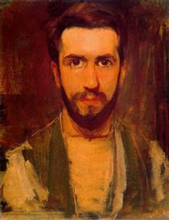
Piet Mondrian
Piet Mondrian est né en 1872 aux Pays-Bas et est en mort en 1944 .
C’est un peintre néerlandais réputé pour être l’un des pionniers de l’abstraction.
Self portrait - 1900
Les ouvres présentées dans les diapos suivantes sont issues de ce site :Wikiart

Slide 2
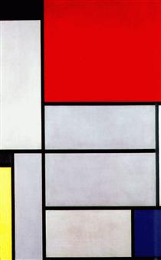
Tableau 1- 1921

Slide 3
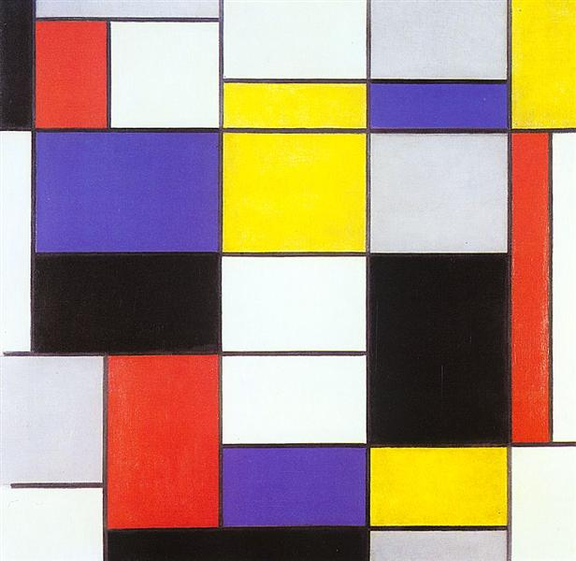
Composition A - 1923

Slide 4
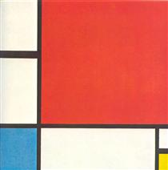
Composition with Red, Blue and Yellow - 1930

Slide 5
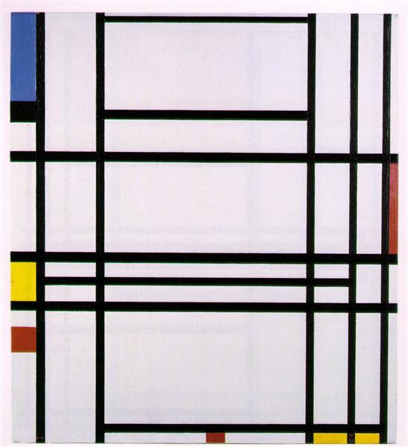
Composition 10 - 1942

